Slide 1



L'entropie
BTC204 - Par Loïc Morel - Chapitre 5.6
IA Translated
(Not yet reviewed)
BTC204 - FR - V.001 - 2024-08 - Plan₿ Network’s PGP: 5720 CD57 7E78 94C9 8DBD 580E 8F12 D0C6 3B1A 606E

Slide 2

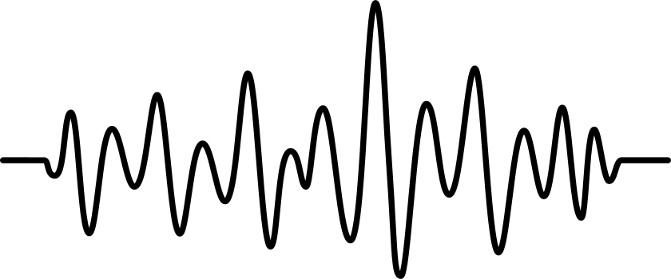

BTC204 - Chapitre 5.6 - L'entropie
Le nombre d'interprétations
Instructeur
TX
inputs
outputs
100 000 sats
70 000 sats
29 000 sats
Loïc Morel
IA Translated
(Not yet reviewed)
BTC204 - FR - V.001 - 2024-08 - Plan₿ Network’s PGP: 5720 CD57 7E78 94C9 8DBD 580E 8F12 D0C6 3B1A 606E

Slide 3
BTC204 - Chapitre 5.6 - L'entropie
Le nombre d'interprétations
Instructeur
TX
inputs
outputs
105 000 sats
100 000 sats
105 000 sats
100 000 sats
Loïc Morel
100 000 sats
100 000 sats
100 000 sats
100 000 sats
100 000 sats
100 000 sats
IA Translated
(Not yet reviewed)
BTC204 - FR - V.001 - 2024-08 - Plan₿ Network’s PGP: 5720 CD57 7E78 94C9 8DBD 580E 8F12 D0C6 3B1A 606E

Slide 4
BTC204 - Chapitre 5.6 - L'entropie
Le nombre d'interprétations
Instructeur
TX
inputs
outputs
105 000 sats
100 000 sats
105 000 sats
100 000 sats
100 000 sats
100 000 sats
Loïc Morel
100 000 sats
100 000 sats
100 000 sats
100 000 sats
100 000 sats
100 000 sats
100 000 sats
100 000 sats
100 000 sats
100 000 sats
IA Translated
(Not yet reviewed)
BTC204 - FR - V.001 - 2024-08 - Plan₿ Network’s PGP: 5720 CD57 7E78 94C9 8DBD 580E 8F12 D0C6 3B1A 606E

Slide 5

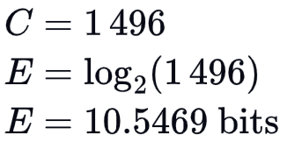
BTC204 - Chapitre 5.6 - L'entropie
L'entropie
Instructeur
Loïc Morel
IA Translated
(Not yet reviewed)
BTC204 - FR - V.001 - 2024-08 - Plan₿ Network’s PGP: 5720 CD57 7E78 94C9 8DBD 580E 8F12 D0C6 3B1A 606E

Slide 6
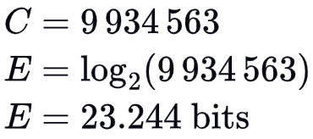
BTC204 - Chapitre 5.6 - L'entropie
L'entropie
Instructeur
Loïc Morel
IA Translated
(Not yet reviewed)
BTC204 - FR - V.001 - 2024-08 - Plan₿ Network’s PGP: 5720 CD57 7E78 94C9 8DBD 580E 8F12 D0C6 3B1A 606E

Slide 7
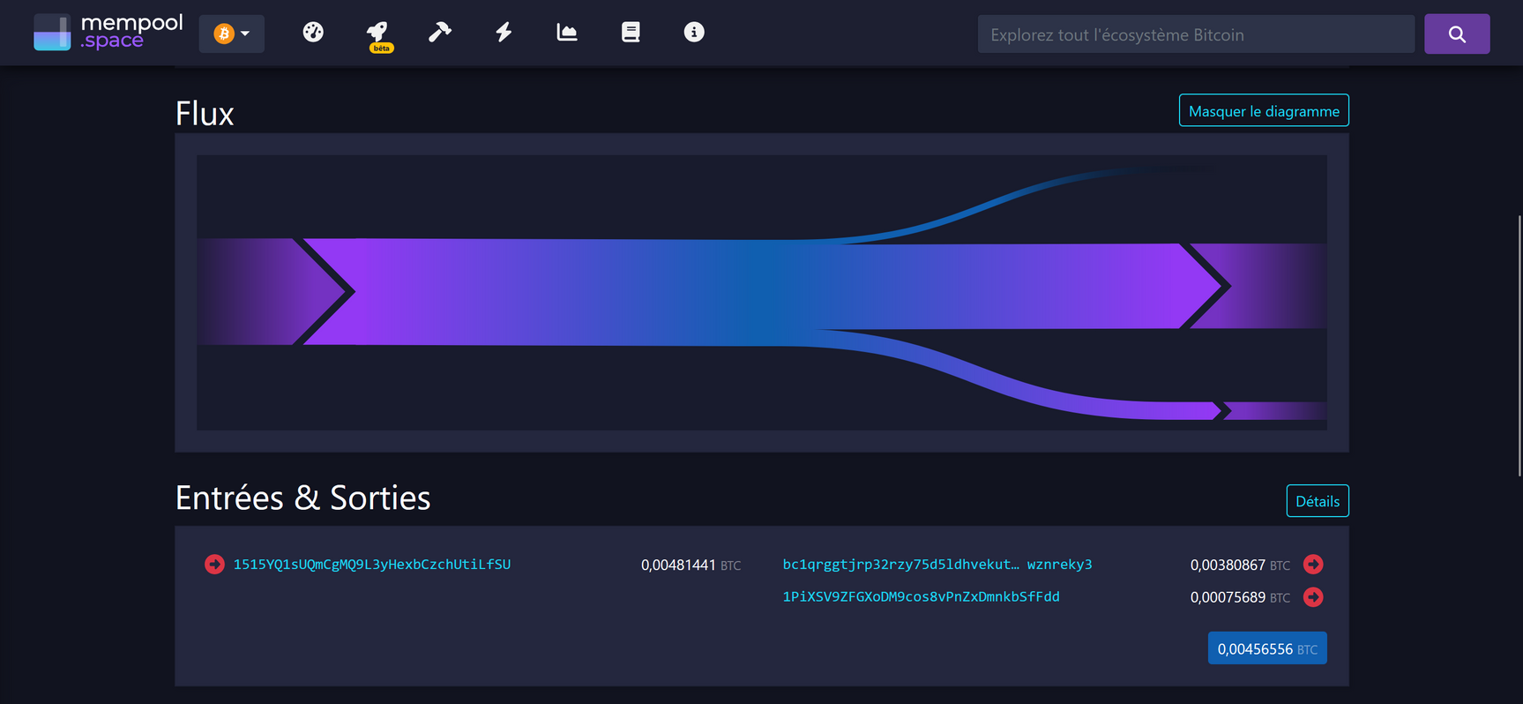
BTC204 - Chapitre 5.6 - L'entropie
L'entropie
Instructeur
Loïc Morel
IA Translated
(Not yet reviewed)
BTC204 - FR - V.001 - 2024-08 - Plan₿ Network’s PGP: 5720 CD57 7E78 94C9 8DBD 580E 8F12 D0C6 3B1A 606E

Slide 8
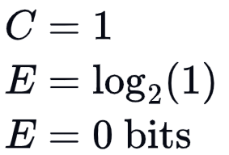
BTC204 - Chapitre 5.6 - L'entropie
L'entropie
Instructeur
Loïc Morel
IA Translated
(Not yet reviewed)
BTC204 - FR - V.001 - 2024-08 - Plan₿ Network’s PGP: 5720 CD57 7E78 94C9 8DBD 580E 8F12 D0C6 3B1A 606E

Slide 9

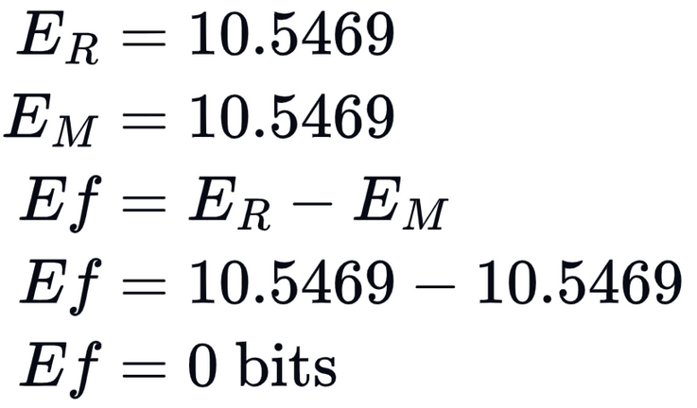
BTC204 - Chapitre 5.6 - L'entropie
L'efficacité
Instructeur
Loïc Morel
IA Translated
(Not yet reviewed)
BTC204 - FR - V.001 - 2024-08 - Plan₿ Network’s PGP: 5720 CD57 7E78 94C9 8DBD 580E 8F12 D0C6 3B1A 606E

Slide 10
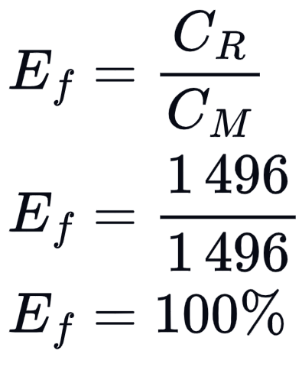
BTC204 - Chapitre 5.6 - L'entropie
L'efficacité
Instructeur
Loïc Morel
IA Translated
(Not yet reviewed)
BTC204 - FR - V.001 - 2024-08 - Plan₿ Network’s PGP: 5720 CD57 7E78 94C9 8DBD 580E 8F12 D0C6 3B1A 606E

Slide 11
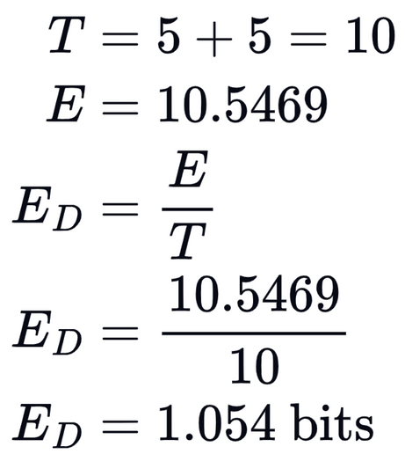
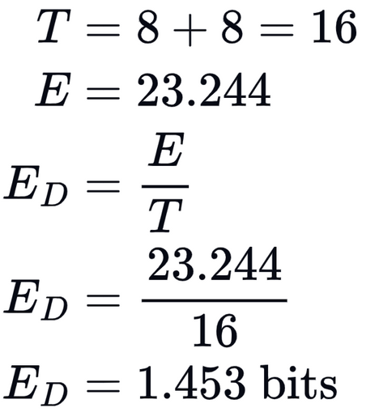
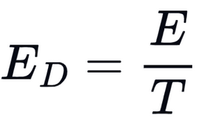
BTC204 - Chapitre 5.6 - L'entropie
La densité de l'entropie
Instructeur
Loïc Morel
IA Translated
(Not yet reviewed)
BTC204 - FR - V.001 - 2024-08 - Plan₿ Network’s PGP: 5720 CD57 7E78 94C9 8DBD 580E 8F12 D0C6 3B1A 606E

Slide 12
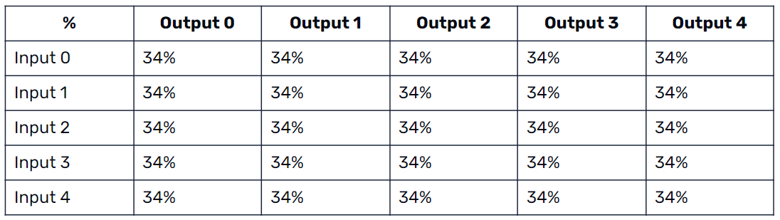
BTC204 - Chapitre 5.6 - L'entropie
Le score de Boltzmann
Instructeur
Loïc Morel
IA Translated
(Not yet reviewed)
BTC204 - FR - V.001 - 2024-08 - Plan₿ Network’s PGP: 5720 CD57 7E78 94C9 8DBD 580E 8F12 D0C6 3B1A 606E

Slide 13
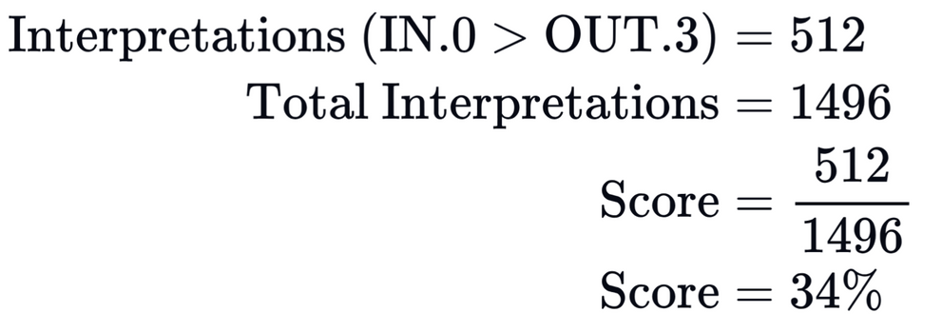
BTC204 - Chapitre 5.6 - L'entropie
Le score de Boltzmann
Instructeur
Loïc Morel
IA Translated
(Not yet reviewed)
BTC204 - FR - V.001 - 2024-08 - Plan₿ Network’s PGP: 5720 CD57 7E78 94C9 8DBD 580E 8F12 D0C6 3B1A 606E

Slide 14
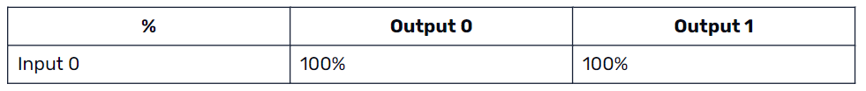
BTC204 - Chapitre 5.6 - L'entropie
Le score de Boltzmann
Instructeur
Loïc Morel
IA Translated
(Not yet reviewed)
BTC204 - FR - V.001 - 2024-08 - Plan₿ Network’s PGP: 5720 CD57 7E78 94C9 8DBD 580E 8F12 D0C6 3B1A 606E

Slide 15
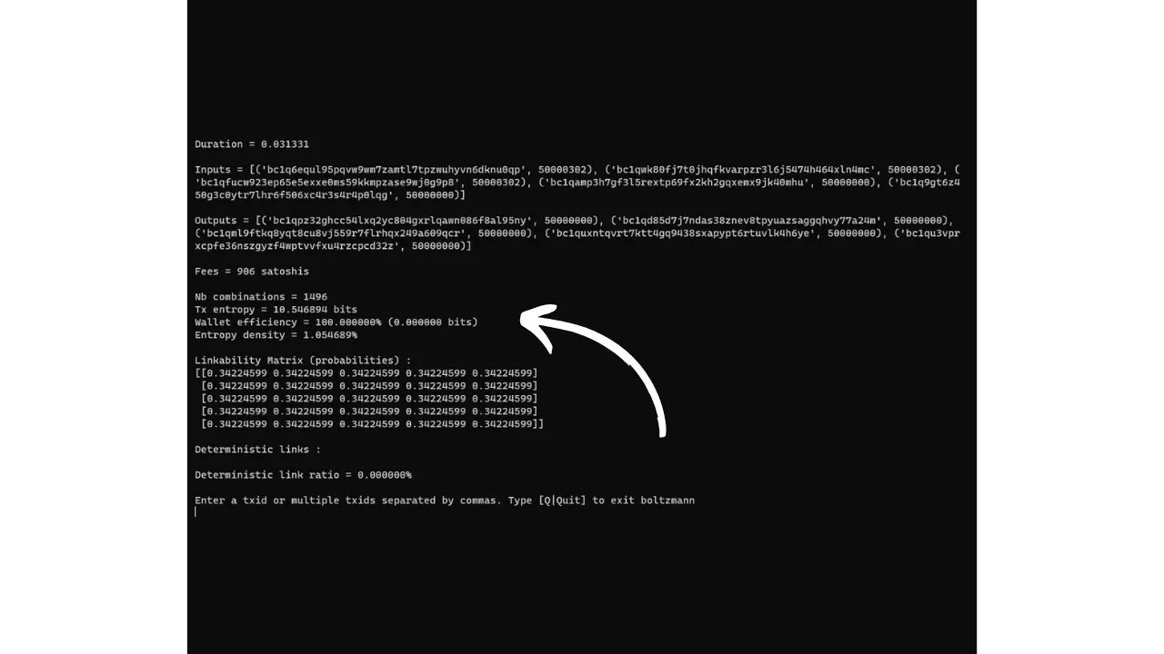
BTC204 - Chapitre 5.6 - L'entropie
Boltzmann Calculator
Instructeur
Loïc Morel
IA Translated
(Not yet reviewed)
BTC204 - FR - V.001 - 2024-08 - Plan₿ Network’s PGP: 5720 CD57 7E78 94C9 8DBD 580E 8F12 D0C6 3B1A 606E

Slide 16
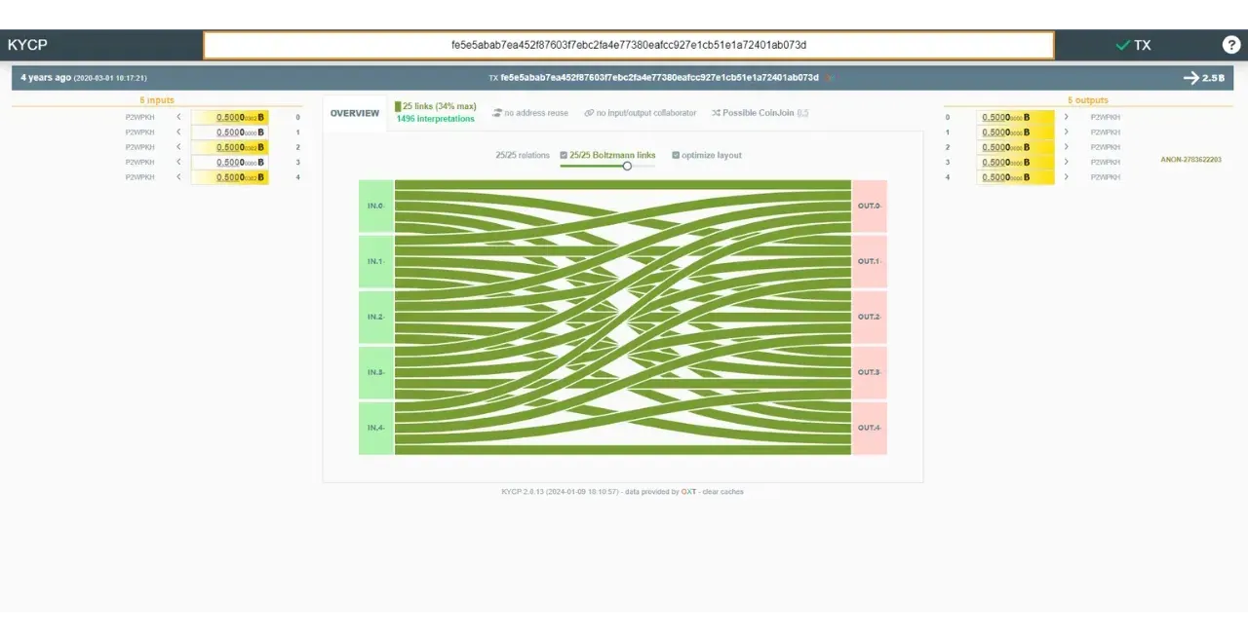
BTC204 - Chapitre 5.6 - L'entropie
KYCP.org
Instructeur
Loïc Morel
IA Translated
(Not yet reviewed)
BTC204 - FR - V.001 - 2024-08 - Plan₿ Network’s PGP: 5720 CD57 7E78 94C9 8DBD 580E 8F12 D0C6 3B1A 606E

